Slide 1
Proiect naţional “De la joc la educaţie financiară” AN ȘCOLAR: 2022-2023
Grădinița P.P. “Piticot” Arad
Grupa Mijlocie “”
Profesor pt. învățământ preșcolar Pagubă Cosmina Lucia

Slide 2
Din activitățile noastre...
In cadrul Proiectului Național “De la joc la educație financiară”, preșcolarii din grupa mijlocie de la Grădinița P.P. “Piticot”, Arad, sub coordonarea doamnei educatoare,Pagubă Cosmina au desfășurat activități de Educație financiară specifice preșcolarilor.
Dupa ce am purtat o discuție despre ce înseamnă a economisi și a păstra bănuții pe care la vârsta noastră ii primim cu diferite ocazii: ziua de naștere,Sărbătoarea Crăciunului, Ziua copilului, etc. , copiii au desfasurat o activitate practică unde au confecționat o pușculiță. Pușculița a fost reprezentată de clasicul porcușor norocos, iar la final au primit și un bănuț adevărat, o monedă, pe care au introdus-o in burtica porcusorului. Copiii au fost îndrumați de către doamna educatoare să își achiziționeze pentru acasă o pușculiță adevărată și să strângă în ea banii pe care ii vor primi în viitor. După o perioadă vor observa că au adunat o sumă de bani pe care o vor putea folosi pentru a-și achiziționa ceea ce își doresc.

Slide 3
Pușculița “Porcușorul” -confectionare-

Slide 4
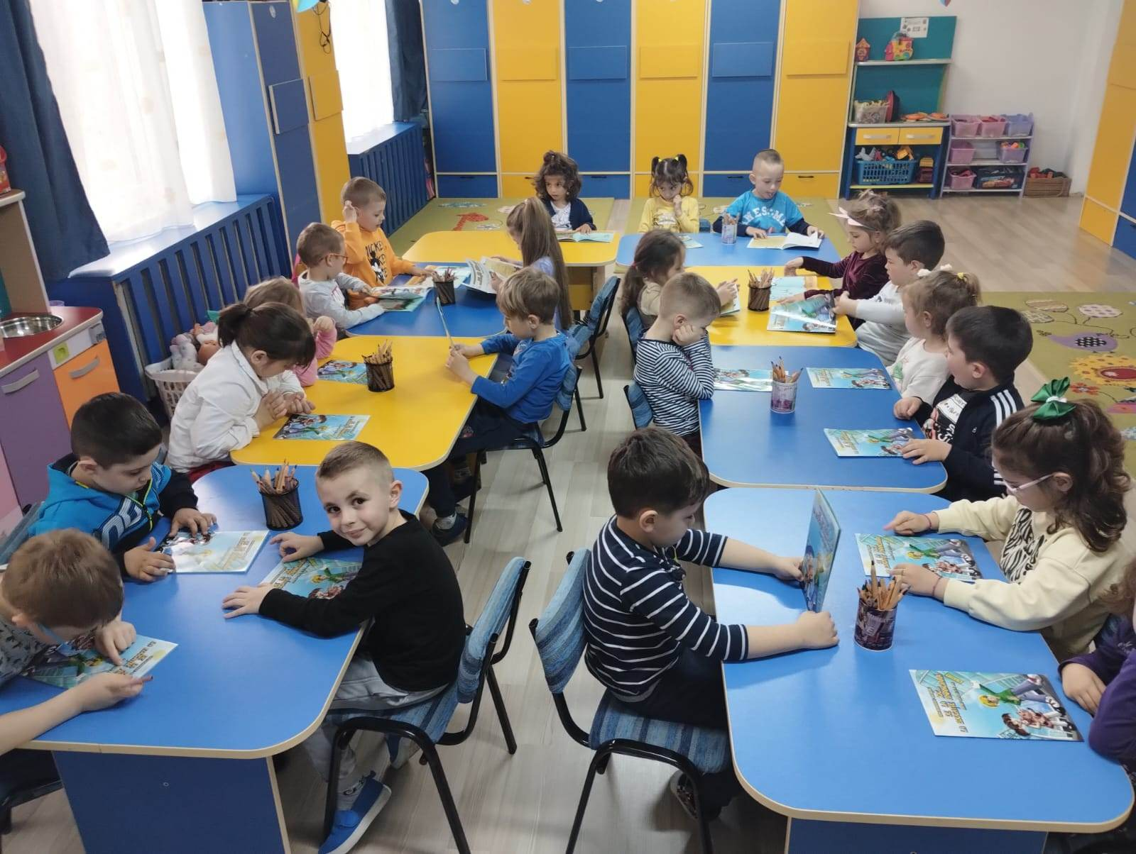
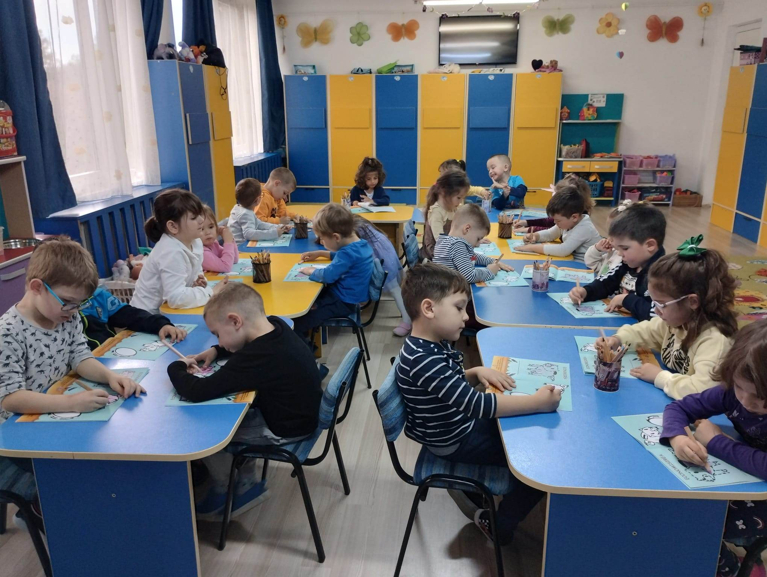
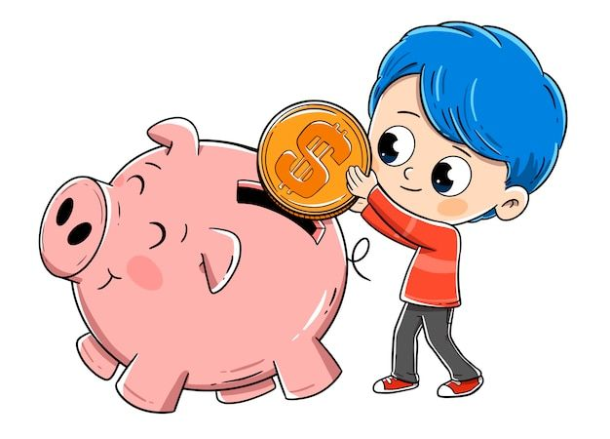
Familiarizarea cu noţiuni de educaţie
financiară

Slide 5
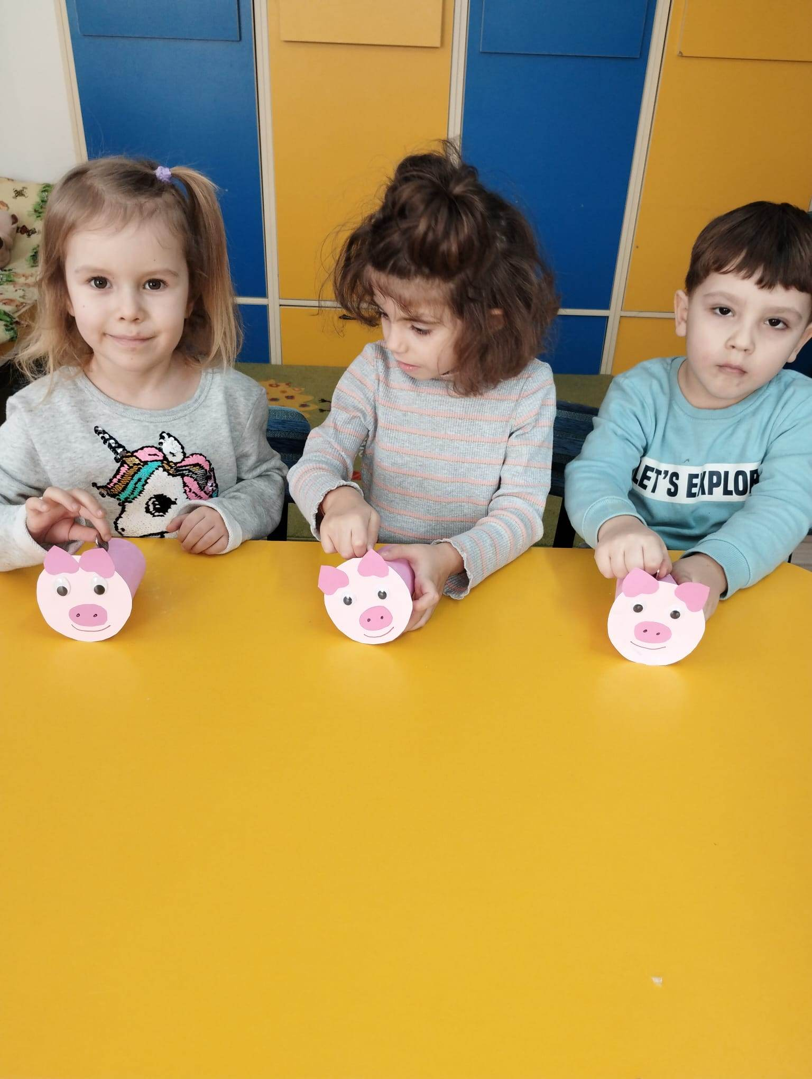
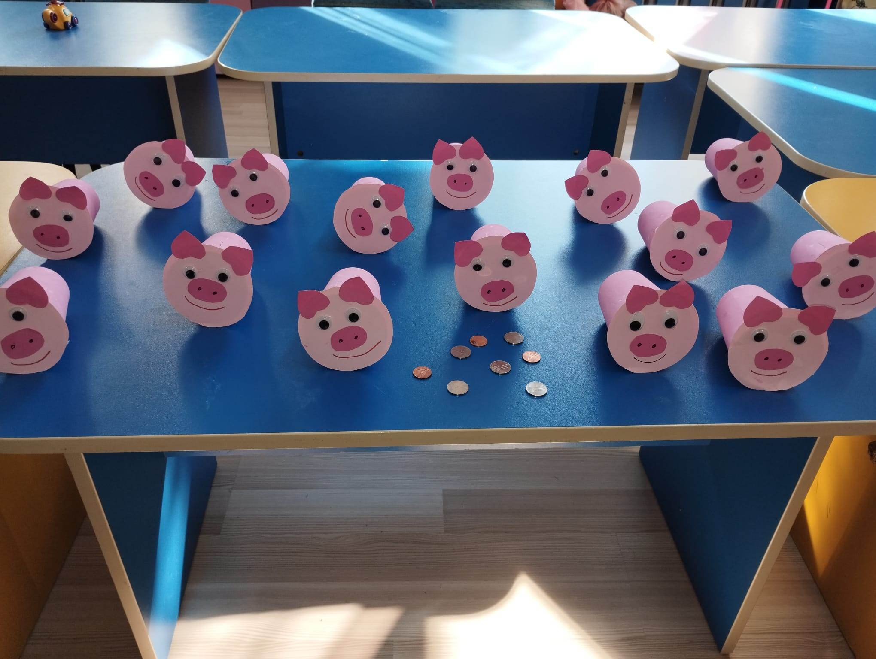

Slide 6
Mulțumim pentru atenția acordată!

